Slide 1
C++ 프로그래밍 최종 프로젝트
Snake Game
소프트웨어학부 김경환
소프트웨어학부 김창규

Slide 2

data
Rungame
Levelclear
view
init
Init_draw
startview
Gameover
view
Mapload
update
Gameclear
view
keycontrol
User Input

Slide 3
개발내용 및 결과물
1단계
Map의 구현
Map은 X, Y의 위치를 담는 2차원 배열로 구성
MapLoad 함수에서 사전에 생성해놓은 data/stage*.txt 파일을 로드해서 Map 설정
Immune Wall (접근 및 게이트 생성 불가능한 벽) : 2
Wall (Gate 생성 가능한 벽) : 1
Field (Snake가 움직일 수 있거나 아이템 생성 가능) : 0

Slide 4
개발내용 및 결과물
2단계
Snake 표현 및 조작
Snake는 초기 map[10][10]인 맵 중앙에 Head가 생성, 오른쪽 방향으로 Body 2개 생성
Snake의 초기 진행 방향은 왼쪽 (key = KEY_LEFT)
Thread를 이용해서 언제든지 사용자가 방향키를 입력을 받음
Snake의 좌표는 0.5초마다 입력한 방향대로 갱신
Snake Head의 색상은 초록색이며 map에는 3, Body는 빨간색이며 map에는 4로 표시
Snake Head가 벽 또는 Body에 닿는 순간 게임이 종료
Snake Head가 Growth Item을 먹으면 Body 길이 +1, Poison을 먹으면 Body 길이 -1
Snake Head가 한쪽 게이트를 통과하면 다른 쪽 게이트에서 출현

Slide 5
개발내용 및 결과물
3단계
Item 요소의 구현
아이템은 특정 (또는 무작위) 시간 간격으로 생성 및 소멸
아이템은 Snake와 Wall에 겹치지 않고 생성
Map 상에 존재할 수 있는 아이템의 최대 개수는 3개
Snake Body를 1개 증가시키는 Growth Item은 오렌지(노란색 계열)색이며, map에는 5로 표시
Snake Body를 1개 감소시키는 Poison Item은 보라색 (Gate 색상과 동일), map에는 6으로 표시
적합한 색상을 사용하기 위해 Ncurses의 Built-In 색상을 수정

Slide 6
개발내용 및 결과물
4단계
Gate 요소의 구현
게이트는 랜덤으로 한 쌍 생성, 게이트 활성화시 다른 게이트는 활성화 불가능
Snake가 게이트 한쪽으로 진입하면 다른 게이트로 나옴
Snake의 진입 진행 방향에 따라 게이트에서 나오는 Snake의 진행 방향이 다름
Gate가 map의 가장자리에 위치한 경우 맵 안쪽으로 진행
가장자리가 아닌 맵 안쪽이면, 원래 방향 > 우측 > 좌측 > 반대 순서로 진행 가능한 방향으로 진행
게이트는 2차원 배열인 map에 2로 표시된 Immune Wall 에는 나타나지 않음
Gate는 2차원 배열인 map에 7로 표시

Slide 7
개발내용 및 결과물
5단계
점수 요소의 구현
우측 상단에는 현재 Game의 점수 및 최대 점수 표기
최대 길이는 data/score.txt에 저장되고 함수를 통해 최대 기록을 저장하거나 불러옴
우측 하단에는 Mission을 표기
미션을 모두 충족할 시 다음 스테이지로 넘어가고, 모든 스테이지 클리어 시 게임 종료
B : Body Length (현재 기록, 최대 기록, 목표 기록)
+ : Growth Item (현재 기록, 목표 기록)
- : Poison Item (현재 기록, 목표 기록)
G : Gate Score (현재 기록, 목표 기록)

Slide 8
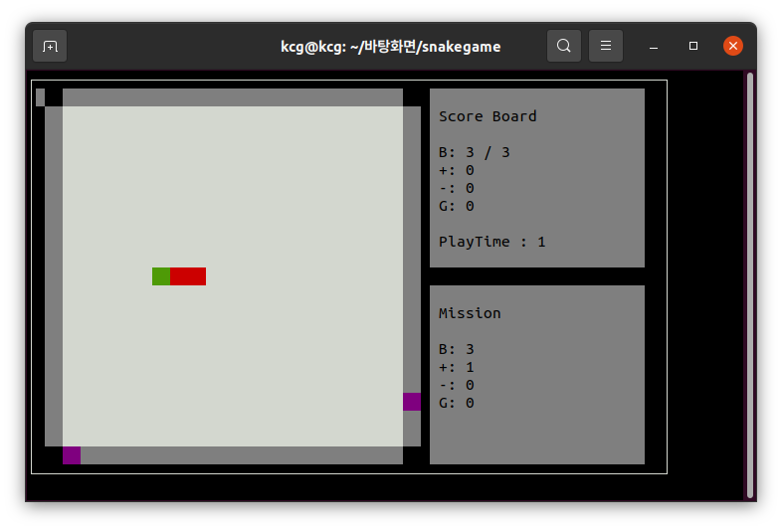
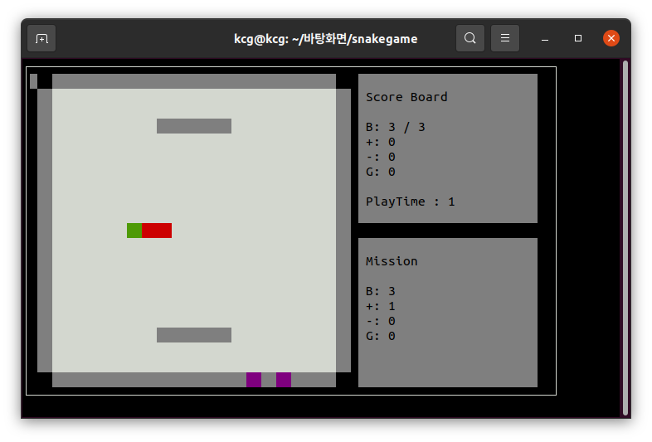
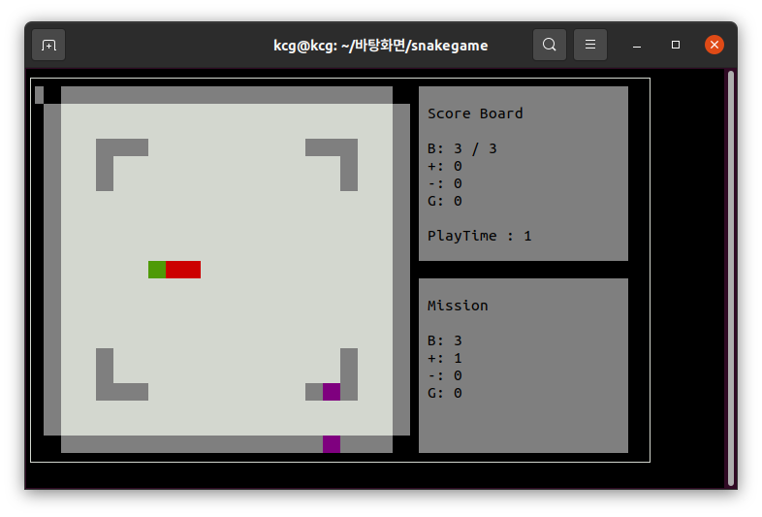
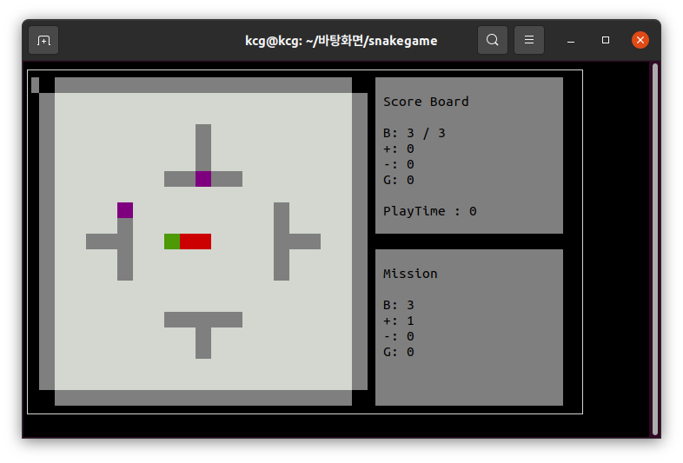
게임 스크린샷 스테이지별 맵
Stage는 4개로 구성되어 있으며, 플레이 하고 싶은대로 구성 가능합니다
스테이지 1
스테이지 2
스테이지 3
스테이지 4

Slide 9
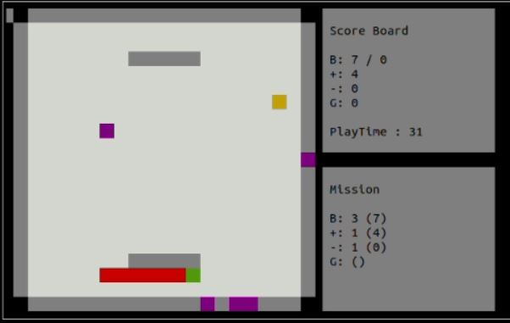
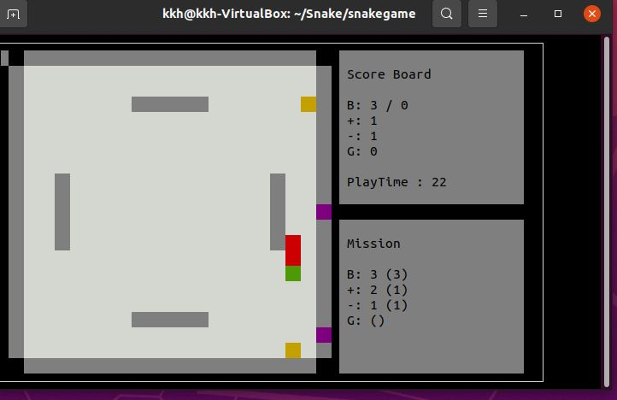
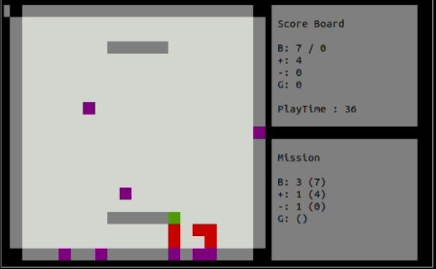
게임 스크린샷 Gate Item과의 상호작용
GrowthItem 4개 획득
Growth, Poison Item1개씩 획득
Snake의 게이트 통과 모습

Slide 10
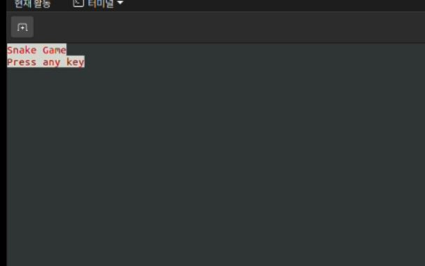
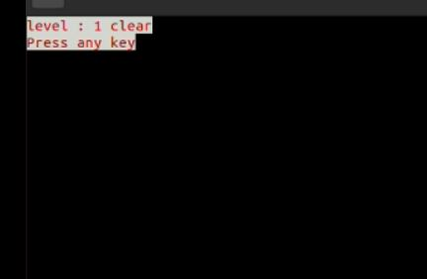
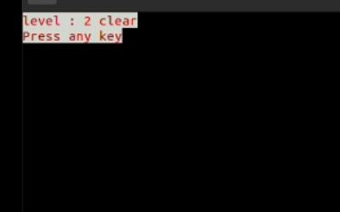
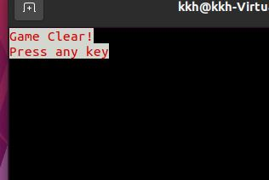
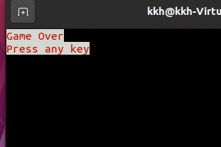
게임 스크린샷 전환 화면
게임 시작 화면
Stage1 클리어
Stage2 클리어
게임 클리어
게임 오버

